Slide 1
Publish Your Work
Prabhas Chongstitvatana
Faculty of Engineering
Chulalongkorn University
19 September 2020

Slide 2
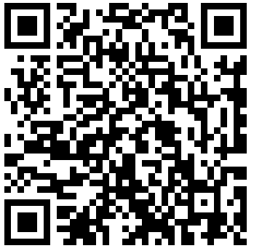
More Information
Search “Prabhas Chongstitvatana”
Go to me homepage

Slide 3
คำแนะนำในการผลิตผลงานวิชาการ
แบ่งผู้ฟังเป็น 3 กลุ่ม อาจารย์ ผู้ช่วยศาสตราจารย์ รองศาสตราจารย์
กลุ่มแรก คำแนะนำเกี่ยวกับ ลักษณะการเขียนเปเปอร์ คือ การตั้งหัวเรื่อง ความทันสมัย ลีลาการเขียน และความเรียบร้อย
กลุ่มที่ 2 ผู้ช่วยศาสตราจารย์ มุมมองของผู้รีวิว การหาเพื่อนร่วมเขียน การตอบผู้รีวิว
กลุ่มที่ 3 รองศาสตราจารย์ การตั้งกลุ่มวิจัย การคัดเลือกวารสาร ตัววัดคุณภาพ
แนวความคิดในการทำวิจัย แรงจูงใจ เป้าหมาย ตัวชี้วัดความสำเร็จ ปัจจัยที่สำคัญ

Slide 4
Doing research

Slide 5
Motivation
It is very important to appreciate the value of research. If you value it you will motivation yourself to do it.

Slide 6
Research motivation
There is no doubt about the correlation between scientific development and wealth of a nation.
Scientific development is mostly driven by research.
Most everyday products are the result of some fundamental discovery in science.
Technology is the fruit of scientific discovery.

Slide 7
Research as Creative work
ศาสตราจารย์นายแพทย์วิจารณ์ พานิช
การใช้คุณภาพเป็นเครื่องมือในการพัฒนางานหรือพัฒนาคน มีเงื่อนไขที่สำคัญอยู่อย่างหนึ่งคือ จะเกิดความคิดริเริ่มสร้างสรรค์ใหม่ ๆ ในการทำงาน
หน่วยงานอีกหลายแห่งที่เป็นของราชการและคุ้นอยู่กับการทำงานตามแบบแผนที่หัวหน้าสั่งหรือตามกฎระเบียบของราชการนั้น การที่จะคิดงานเชิง ริเริ่มหรือสร้างสรรค์อะไร หรือทำอะไรแปลก ๆ ใหม่ ๆ นั้นเป็นเรื่องยากที่สุด

Slide 8
น่าจะเป็นเพราะตัวกฎระเบียบมันตีกรอบวิธีคิดของคน จนกระทั่งออกนอกกรอบไม่เป็น
ปัญหาใหญ่ที่สุดอันหนึ่งคือ ได้สร้างความเชื่อภายในตัวเราว่า เราไม่มีหน้าที่จะต้องคิด เราไม่มีความสามารถที่จะคิด และเราต้องทำตามกรอบที่ว่านั้น
เมื่อใดก็ตามที่เราทำงานคุณภาพ เรื่องของความเชื่อมั่นในความสามารถของตัวเราเองและกลุ่มเพื่อนที่ทำงานอยู่ด้วยกัน และขยายวงออกไปเรื่อยๆเป็นเรื่องที่สำคัญที่สุด เทคนิคความรู้วิธีการทั้งหลายมาทีหลัง แต่ความเชื่อมั่นอย่างเดียวยังไม่พอ ต้องไปโยงกับความเป็นจริงที่สำคัญที่สุดก็คืองาน

Slide 9
งานเป็นเครื่องมือที่จะให้เราได้ทดลองหรือทดสอบความสามารถ ศักยภาพ ความคิดริเริ่มสร้างสรรค์ของเรา สิ่งที่เป็นความเชื่อของเรา
เป็นความสงสัยของเราว่าเราอยากจะทำให้ดีขึ้น อยากจะทำอะไรใหม่ๆให้เกิดขึ้น ตกลงแล้วตัวงานกลายเป็นโอกาสในการที่จะทำอะไรให้สนุก
อย่างนี้ใช้วิธีที่จะให้สนุกกับงานโดยใช้ความเปลี่ยนแปลงเป็นเครื่องมือ แล้วก็ดูไปข้างหน้าว่าจะเกิดอะไรขึ้น

Slide 10
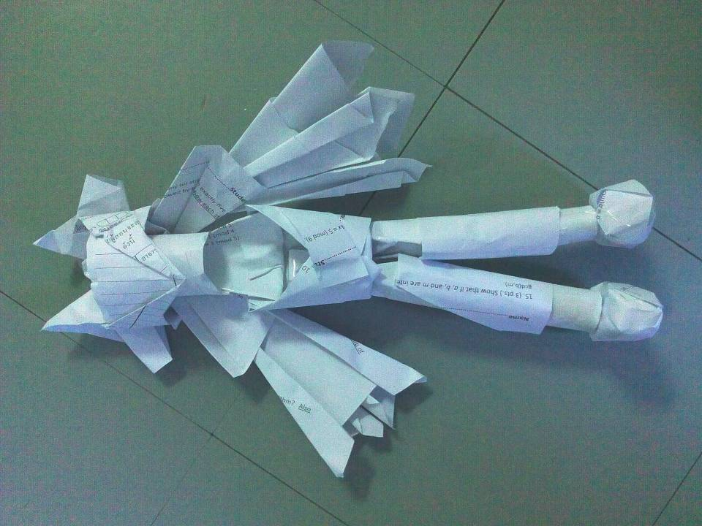


Slide 11
Research as a career
หน้าที่ของอาจารย์
สอน
วิจัย
บริการสังคม
บำรุงศิลปะและวัฒนธรรม
หน้าที่ของอาจารย์
สอน สร้างคน
วิจัย สร้างความรู้
บริการสังคม พัฒนาสังคม
บำรุงศิลปและวัฒนธรรม เพิ่มทุนสังคม

Slide 12
Research topic
What should be the topic of research?
How can we "create" a suitable topic?
The important things are
the "newness" of the subject.
the "value" of the subject.

Slide 13
To create a topic
1 from the real-world problems
2 from the boundary of current knowledge
3 from imagination

Slide 14
Value
The value of short term research is the immediate application of knowledge to real-world problems.
The value of medium term research is the development and improvement of new methods.
The value of long term research is the discovery of new knowledge.

Slide 15
Evaluation
In research, we control the quality by "peer review". That is, we believe that the best person to "valuate" our work is the person who is knowledgable in the field, our "peer".

Slide 16
Writing a paper: a view from a reviewer

Slide 17
Research paper
The paper should have sufficient information to convince your readers that you have an important research idea, that you have a good grasp of the relevant literature and the major issues, and that your methodology is sound.

Slide 18
Major criteria to evaluate a paper
Does the paper address a well-formulated problem?
Is it a research problem, or is it just a routine application of known techniques?
Is it an important problem, whose solution will have useful effects?

Slide 19
Common Pitfalls
It is not clear what question is being addressed by the paper.
The question being addressed is ill-formed.
It is not clear why the question is worth addressing.
The paper is just a routine application of known techniques.

Slide 20
Common Pitfalls
The authors seem unaware of related research.
The research has already been done - or appears to have been done.
The work is badly presented, or incomprehensible to all but an expert in the field.

Slide 21
Practical advise to avoid mistakes
1. Failure to provide the proper context to frame the research question.
2. Failure to delimit the boundary conditions for your research.
3. Failure to cite landmark studies.
4. Failure to accurately present the theoretical and empirical contributions by other researchers.
5. Failure to stay focused on the research question.

Slide 22
Practical advise to avoid mistakes
6. Failure to develop a coherent and persuasive argument for the proposed research.
7. Too much detail on minor issues, but not enough detail on major issues.
8. Too much rambling -- going "all over the map" without a clear sense of direction.
9. Too many citation lapses and incorrect references.
10. Too long or too short.

Slide 23
References
Paul T. P. Wong, Ph.D., C.Psych. Research Director, Graduate Program in Counselling Psychology, Trinity Western University, Langley, BC, Canada
http://www.meaning.ca/ archives/ archive/art_how_to_write_P_Wong.htm
S. Jone, A. Bundy, Writing a good grant proposal,
http://research.microsoft.com/en-us /um/people/simonpj/papers/Proposal.html

Slide 24
Research Quality
คุณภาพ คือ
ลำดับขั้นของความดีเลิศ
ความเหมาะสมกับวัตถุประสงค์
ลักษณะที่เป็นพิเศษ

Slide 25
Research quality
“คุณภาพคนกับคุณภาพงานเป็นอันเดียวกัน มันแยกกันไม่ออก การใช้งาน
เป็นหลักเพื่อให้คุณภาพดีขึ้นประสิทธิภาพดีขึ้น ก็เป็นเครื่องมือที่จะทำให้
คนเก่งขึ้น”
วิจารณ์ พานิช

Slide 26
My own observation
research is very much social activities
[but a lot of time you need quite time and place to think
hard.]
motivation is very important
[find the topic that suite your interest]
publication always takes more time than you expect.
start writing a paper is difficult.

Slide 27
Myth of a teaching professor
สอน วิจัย
ความรู้สากล ความรู้ท้องถิ่น
ชีวิตอาจารย์มีช่วงต่างๆ
สอน วิจัย ดูแลนักเรียนบัณฑิต มั่นใจ หาทางใหม่ๆ วิจัยความรู้
วิจัยอุตสาหกรรม สร้างเครือข่ายชุมชนวิชาการ

Slide 28
งานวิจัยมีหลายมิติ
ภายใน
ความกระตือรือล้นในความรู้
คุณค่า
ความงาม
ภายนอก
ความภูมิใจในตัวศิษย์
การมีส่วนร่วมในชุมชนวิชาการ
ในประเทศ ต่างประเทศ
การพัฒนาสังคม

Slide 29
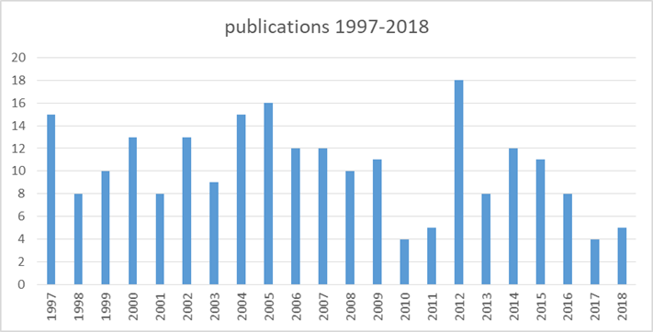
Long term research

Slide 30
Exercise
How much time is needed to do research?
What you will get out of doing a research?

Slide 31
Imagination is the most important skill for research

Slide 32
Beauty leads Science
Science leads Education

Slide 33
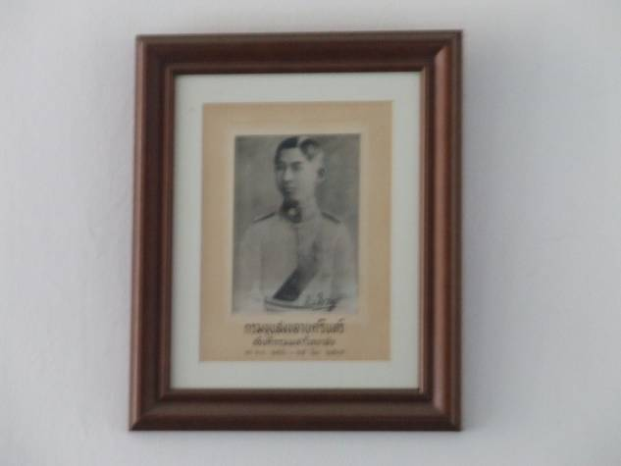

Slide 34
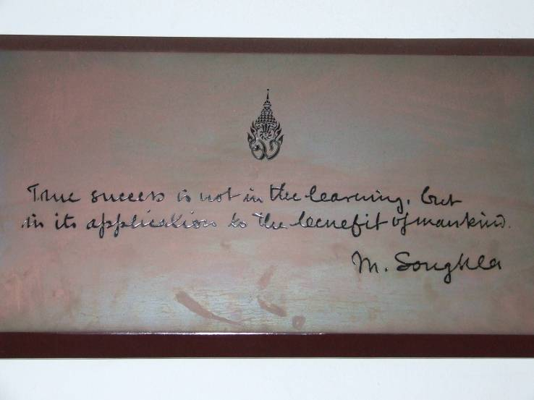

Slide 35
More Information
Search “Prabhas Chongstitvatana”
Go to me homepage

